Slide 1
Формирование функциональной грамотности школьников на уроках математики
Учитель математики
ГБОУ АО АСШИ №1
Белякова Вера Леонидовна

Slide 2
Функциональная грамотность
В международном исследовании PISA (Programme for International Student Assessment) термин «функциональная математическая грамотность» означает «способность обучающегося использовать математические знания, приобретенные им за время обучения в школе, для решения разнообразных задач межпредметного и практико-ориентированного содержания, для дальнейшего обучения и успешной социализации в обществе».

Slide 3
Функциональная грамотность
Прикидки и оценки
Чтение текста
Логическая грамотность
Незнакомый контекст
Работа с графическими представлениями информации
Экономика
Геометрия
Урезанная средняя

Slide 4
Прикидки и оценки
Показания счётчика электроэнергии
1 января - 32768 киловатт-часов
1 февраля - 32864 киловатт-часов
1 киловатт-часа - 3 рубля 50 копеек.
Сколько нужно заплатить за электроэнергию за январь?

Slide 5
Прикидки и оценки
Установите соответствие между величинами и их возможными значениями. К каждому элементу первого столбца подберите соответствующий элемент из второго столбца.
Величины | Значения
Рост жирафа | 6400 км
Толщина лезвия бритвы | 500 см
Радиус Земли | 0,08 мм
Ширина футбольного поля | 68 м

Slide 6
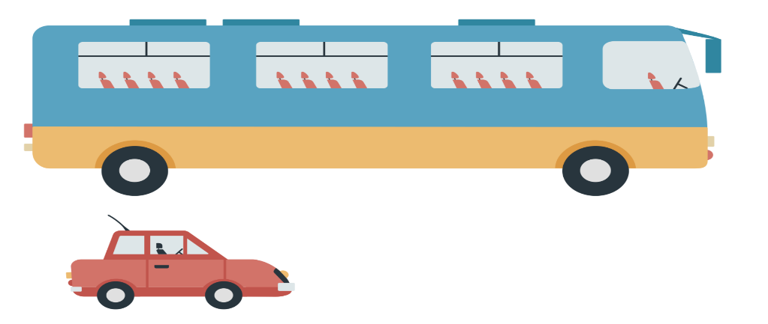
Прикидки и оценки
На рисунке изображены автобус и автомобиль. Длина автомобиля равна 3,2 м. Какова примерная длина автобуса? Ответ дайте в сантиметрах.

Slide 7
Чтение текста
Путешествуют 500 пассажиров
Скорость - 20 узлов в час
Один узел равен 1,852 км/ч
Время - 7 дней
Сколько лет капитану корабля?

Slide 8
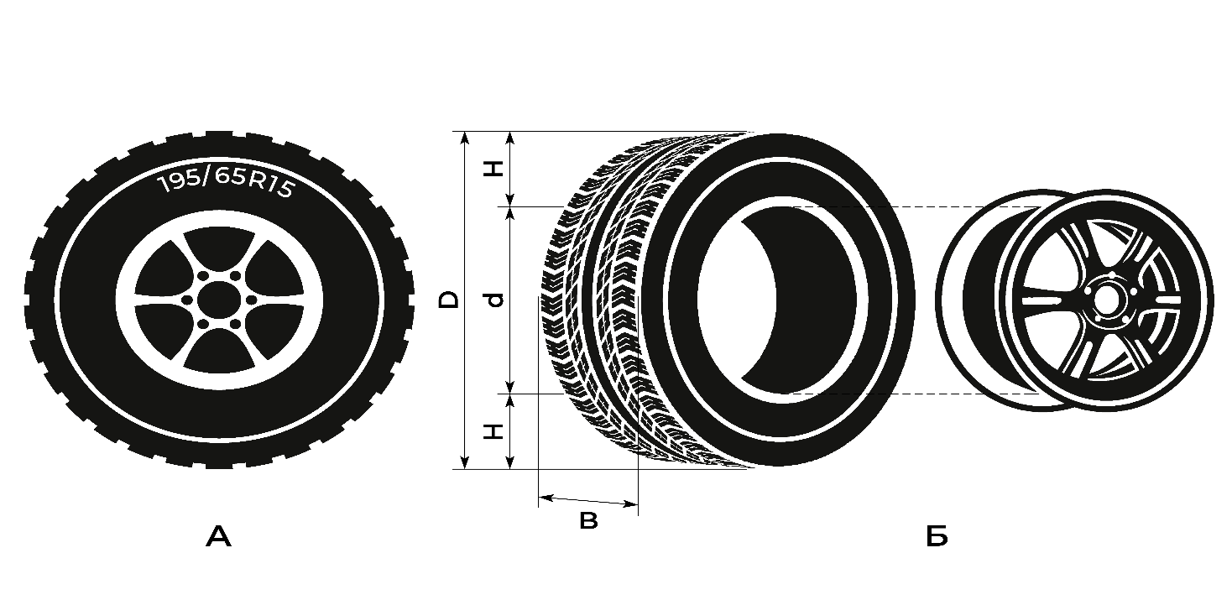
Незнакомый контекст Автомобильное колесо, как правило, представляет из себя металлический диск с установленной на него резиновой шиной. Диаметр диска совпадает с диаметром внутреннего отверстия в шине. Для маркировки автомобильных шин применяется единая система обозначений. Например, 195/65R15 (рис. A).

Slide 9
Незнакомый контекст
Первое число (число 195 в приведённом примере) обозначает ширину шины в миллиметрах (параметр B на рисунке Б). Второе число (число 65 в приведённом примере) — процентное отношение высоты боковины (параметр H на рисунке 2) к ширине шины, то есть 100⋅HB.
Последующая буква обозначает тип конструкции шины. В данном примере буква R означает, что шина радиальная, то есть нити каркаса в боковине шины расположены вдоль радиусов колеса. На всех легковых автомобилях применяются шины радиальной конструкции.
За обозначением типа конструкции шины идёт число, указывающее диаметр диска колеса d в дюймах (в одном дюйме 25,4 мм). Таким образом, общий диаметр колеса D легко найти, зная диаметр диска и высоту боковины.
Возможны дополнительные маркировки, обозначающие допустимую нагрузку на шину, сезонность использования, тип дорожного покрытия и другие параметры.
Завод производит легковые автомобили определённой модели и устанавливает на них колёса с шинами маркировки 165/70R13.

Slide 10
Незнакомый контекст
Завод допускает установку шин с другими маркировками. В таблице приведены разрешённые размеры шин.
Ширина шины (мм) | Диаметр диска (дюймы)
 | 13 | 14 | 15
165 | 165/70 | 165/65 | —
175 | 175/65 | 175/65; 175/60 | —
185 | 185/65;185/60 | 185/60 | 185/55
195 | 195/60 | 195/55 | 195/55;195/50

Slide 11
1. На сколько миллиметров радиус колеса с шиной маркировки 205/55R14 больше, чем радиус колеса с шиной маркировки 165/65R14? Ответ округлите до десятых.
2. На сколько процентов увеличится пробег автомобиля при одном обороте колеса, если заменить колёса, установленные на заводе, колёсами с шинами маркировки 175/60 R14? Результат округлите до десятых.

Slide 12
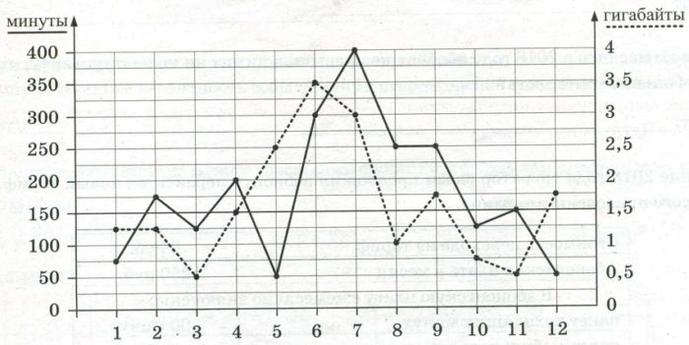
Работа с графическими представлениями информации На рисунке точками показано количество минут исходящих вызовов и трафик мобильного интернета в гигабайтах, израсходованных абонентом в процессе пользования смартфоном, за каждый месяц 2019 года.

Slide 13
Работа с графическими представлениями информации

Slide 14
Работа с графическими представлениями информации
1. Определите, какие месяцы соответствуют указанному в таблице количеству израсходованных гигабайтов.
2. Сколько рублей потратил абонент на услуги связи в декабре?
3. Сколько месяцев в 2019 году абонент не превышал лимит ни по пакету минут, ни по пакету мобильного интернета?

Slide 15
Экономика
В городе два магазина. В первом висит объявление о снижении цен на 80%, во втором — о снижении цен в 5 раз. В какой магазин пойти покупателю, если цены в обоих магазинах до снижения были одинаковыми?

Slide 16
Экономика
Интернет-провайдер (компания, оказывающая услуги по подключению к сети Интернет) предлагает три тарифных плана.
Тарифный план | Абонентская плата | Плата за трафик
План «0» | Нет | 2,5 руб. за 1 МБ
План «500» | 550 руб. за 500 МБ трафика в месяц | 2 руб. за 1 МБ сверх 500 МБ
План «800» | 700 руб. за 800 МБ трафика в месяц | 1,5 руб. за 1 МБ сверх 800 МБ

Slide 17
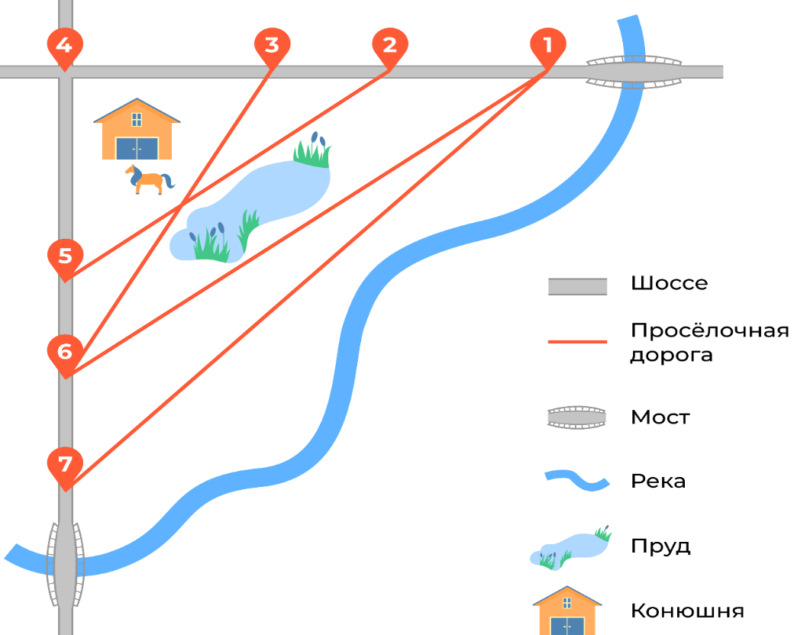
Геометрия Таня на летних каникулах приезжает в гости к дедушке в деревню Антоновка (на плане обозначена цифрой 1). В конце каникул дедушка на машине собирается отвезти Таню на автобусную станцию, которая находится в деревне Богданово.

Slide 18
Расстояние от Антоновки до Доломино равно 12 км, от Доломино до Егорки — 4 км, от Егорки до Ванютино — 12 км, от Горюново до Ванютино — 15 км, от Ванютино до Жилино — 9 км, а от Жилино до Богданово — 12 км.
1. Пользуясь описанием выше, определите, какими цифрами на плане обозначены деревни Ванютино, Горюново, Егорка, Жилино.
2. Сколько минут затратят на дорогу Таня с дедушкой из Антоновки в Богданово, если поедут мимо пруда через Горюново?
3. Найдите расстояние от Антоновки до Егорки по просёлочной дороге.

Slide 19
СПАСИБО
ЗА ВНИМАНИЕ!
С НАСТУПАЮЩИМ НОВЫМ ГОДОМ!

